Slide 1
























Teema 4.3.
Riigieelarve
Prof. Dr. Ringa Raudla

Slide 2
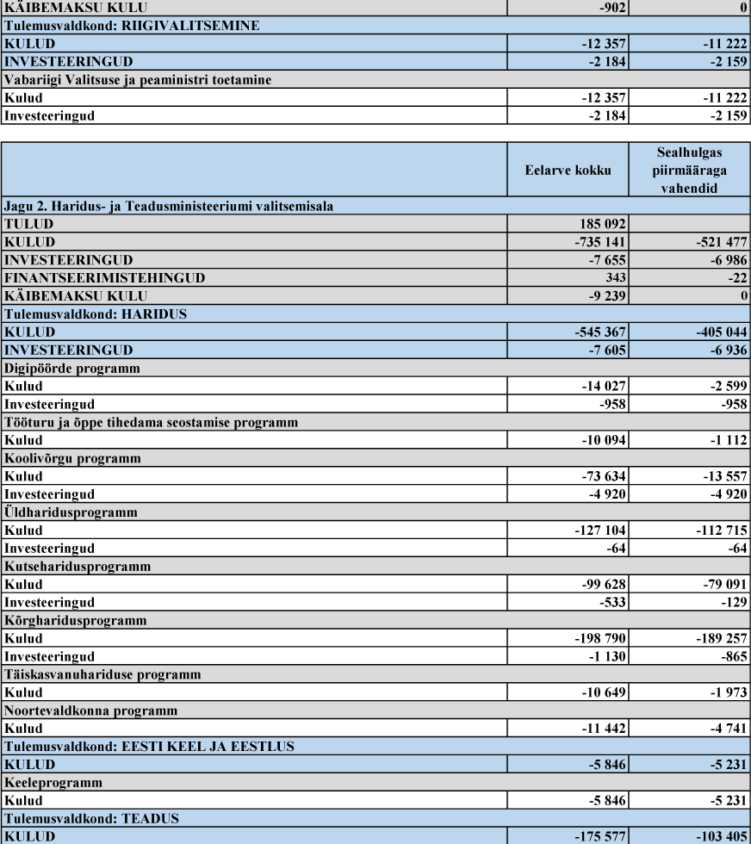
Riigieelarve
Üks olulisemaid dokumente Eesti riigis
Võetakse vastu seadusena Riigikogu poolt
Riigieelarve = riigi aastane rahastamiskava, milles kajastatakse vahendid, mida riik eelarveaastal plaanib koguda, saada toetusena, vahendada ja kasutada.
Eelarveaasta: 1. jaanuar–31. detsember
Protsessi reguleerivad: Põhiseadus & Riigieelarve seadus.

Slide 3


Riigieelarvestrateegia
Riigieelarve
Nelja aasta kohta (1+3)
Vabariigi Valitsus otsustab ja kinnitab
Riigikogule informatiivne
Arutelu valitsuses: märts-mai
Ühe aasta kohta
Vabariigi Valitsus koostab ja kiidab heaks
Riigikogu kinnitab
Arutelu Riigikogus: oktoober-detsember

Slide 4
Riigieelarve kui seaduse olulisus
Riigieelarve raha saab kasutada sihtotstarbeliselt ja nii, nagu eelarves ette nähtud.
Riigieelarve raha saab kasutada ainult sama eelarveaasta jooksul, kui riigieelarve seadusest või riigieelarvest ei tulene teisiti.
Jaotust ministeeriumide valitsemisalade, tulemusvaldkondade ja programmide vahel on võimalik muuta vaid riigieelarve muutmisega või lisaeelarvega, kui riigieelarve seadusest või riigieelarvest ei tulene teisiti.
Riigieelarve raha ülekandmine on selle kasutamise tähtaja pikendamine ühe eelarveaasta võrra. Ülekantud raha võib kasutada riigieelarvega määratud otstarbeks.

Slide 5
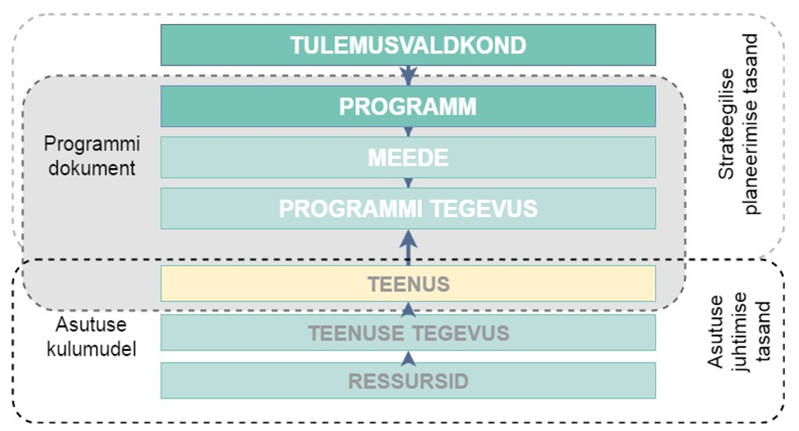
Tegevuspõhise eelarve mudel
Allikas: Rahandusministeerium

Slide 6
Riigieelarve funktsioonid
Planeerimine
Juhtimine
Kontroll

Slide 7


Eelarve koostamine
Järkjärguline Nullbaasiline
Aluseks eelmise aasta eelarve:
baas + ~ võrdne % kasv kõigile
Teha igal aastal eelarve n-ö nullist
võtmata arvesse eelmiste aastate summasid

Slide 8
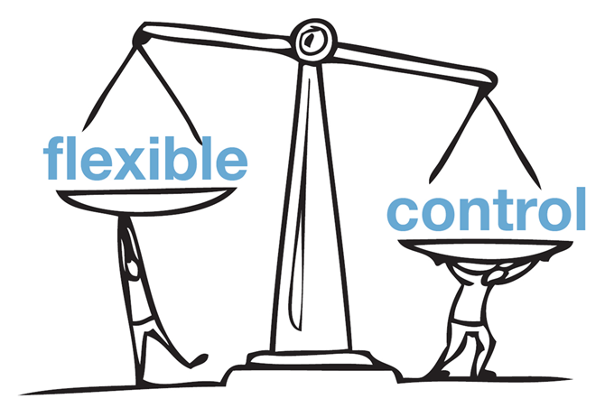
Riigieelarve väärtused
Demokraatlikkus
Läbipaistvus
Efektiivsus
Paindlikkus
Paindlikkus
Kontroll

Slide 9
Mille poolest erineb riigieelarve ettevõtte eelarvest?
Riigieelarve:
  seadusega ette kirjutatud formaat;
  rohkem piiranguid raha kasutamisel;
  vähem paindlikkust;
  peamiseks tuluallikaks maksutulud;
  vajab suuremat läbipaistvust vastutuse ja kontrolli tagamiseks.
Ettevõtte eelarve:
  formaat ettevõtte otsustada;
  vähem piiranguid raha kasutamisel;
  rohkem paindlikkust;
  peamiseks tuluallikaks turul teenitud tulud;
  ettevõtte enda otsustada, kuidas eelarvet juhtimisel kasutada.

Slide 10
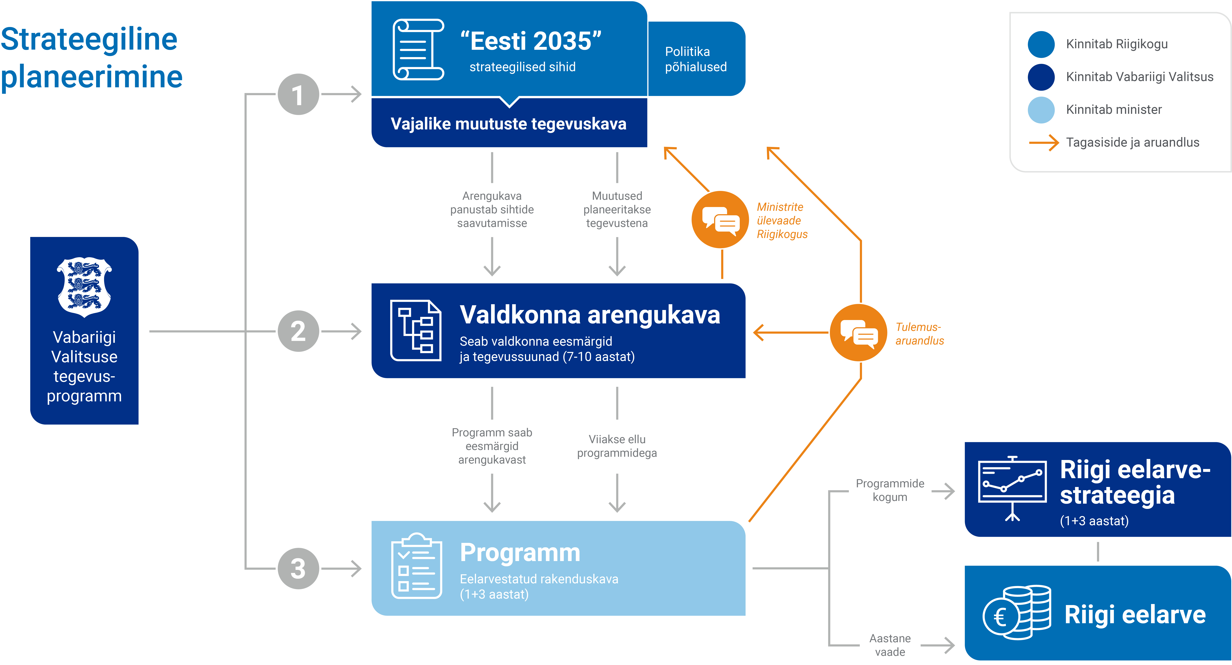
Allikas: Riigikantselei

Slide 11
LISALUGEMIST
Riigieelarve seadus: https://www.riigiteataja.ee/akt/117042021004
Käsiraamat: Strateegiline planeerimine ja finantsjuhtimine: https://www.rahandusministeerium.ee/et/sissejuhatus
Riigieelarve. https://www.rahandusministeerium.ee/et/eesmargidtegevused/riigieelarve-ja-majandus/riigieelarve-ja-majandusulevaated
Riigi eelarvestrateegia. https://www.rahandusministeerium.ee/et/riigieelarve-ja-majandus/riigi-eelarvestrateegia
Ringa Raudla. Laenu valud ja võlud majanduspoliitikas. https://edasi.org/38011/ringa-raudla-vola-valud-ja-volud-majanduspoliitikas/
Ringa Raudla. Tulemuseelarvestamise mõjud ja ohud. https://rito.riigikogu.ee/wordpress/wp-content/uploads/2016/02/Tulemuseelarvestamise-m%C3%B5jud-ja-ohud-Ringa-Raudla.pdf

